Slide 1
光弦琴

Slide 2
基本要求
用单片机实现音乐发声
拨动“琴弦”能发出乐音，现场演奏一首“小星星”
拨动“琴弦”时，有LED灯显示对应琴弦的工作状态
有液晶显示
通过功能按键可切换“琴弦功能”
功能一：作为琴弦控制发声
功能而：作为数字键盘输入

Slide 3
发挥部分
光弦可见
有存储功能
可显示播放乐曲的编号和简谱
弦数增多，音域增宽

Slide 4
说明
“琴弦”的长度平均不小于20cm
单片机使用51系列或AVR系列单片机
禁止使用32位单片机
禁止使用套件制作
小星星简谱
1 1 | 5 5 | 6 6 | 5 - | 4 4 | 3 3 | 2 2 | 1 - | 5 5 | 4 4 | 3 3 | 2 - | 5 5 | 4 4 | 3 3 | 2 - | 1 1 | 5 5 | 6 6 | 5 - | 4 4 | 3 3 | 2 2 |1 - |

Slide 5
示例：硬件
琴弦
单
片
机
LED
LCD
按键
蜂鸣器

Slide 6
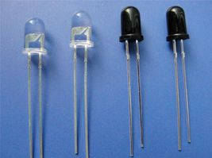
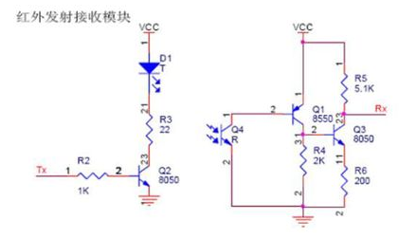
示例：“琴弦”

Slide 7
示例：如何产生声音
每一种声音对应一个特定的频率，产生声音等效于产生特定频率的脉冲波
发声方式
3.5mm音频接口
蜂鸣器 注意分时复用
两种实现
延时法：当有琴弦按下时进入循环，每过一定时间蜂鸣器输出取反
中断法：当有琴弦按下时使能中断，依据按下的音高设置定时器定时值，
在中断服务子程序中按时取反

Slide 8
示例：软件
系统初始化
循环查询IO
否
是
清除定时器设置
琴弦被按下
使能定时器中断

Slide 9
发挥部分：光弦可见
高中化学丁达尔现象
透明材质
储烟罐
光源
接收
吸烟有害健康！

Slide 10
发挥部分：存储功能
常用存储器
EEPROM、FLASH（24C04/24C08,W25Q16）
编码方式
文件格式
容量计算

Slide 11
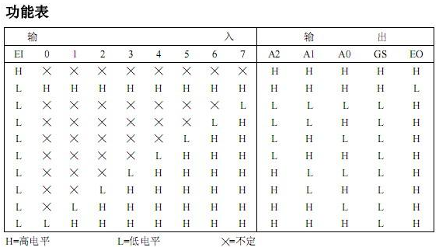
发挥部分：弦数和音域
IO扩展的方式
74LS148,8线-3线编码器

Slide 12
附录：器件选择建议
基础部分
单片机最小系统，LCD1602/12864，红外对管，蜂鸣器/音频接口
发挥部分
储烟罐，存储芯片（24C08）
进一步扩展
AD芯片（ADC0809），光敏电阻

Slide 13
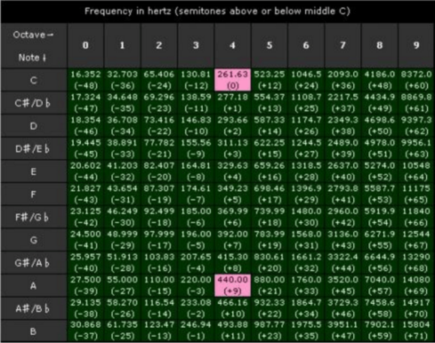
附录：标准音高对应频率

Slide 14
音乐课
声音的本质与参数
声音是一种波，有幅值、频率、相位三个参数
两种实现
数字式：每根“琴弦”由多组红外对管组成
模拟式：接收端改用光敏电阻，AD采集阻值来间接获取光照强度
响度与延音
幅值递减 PWM脉冲波实现变化的输出电压
和弦
傅里叶变换：把时域信号转化为频域信号，快速傅里叶变换（FFT）

Slide 15
谢谢！

